Slide 1

2018.09.13
클러스터링
< 발표자: 김열린 >

Slide 2

목 차
1. Kmeans
2.. 계층 군집화
3. 거리 측도
4. 그 외 기법들
국내 최초 Big Data 연합동아리 BOAZ

Slide 3
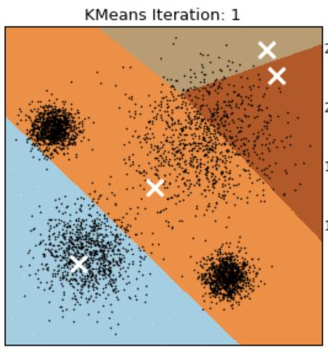
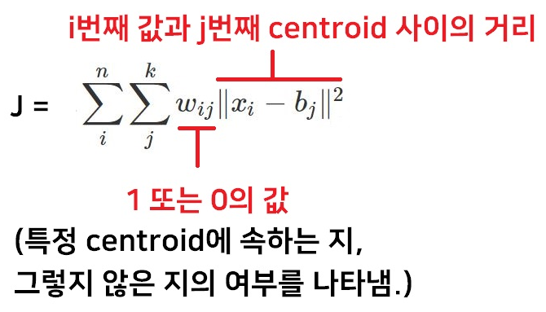
Kmeans 알고리즘
J값을 최소화
국내 최초 Big Data 연합동아리 BOAZ

Slide 4
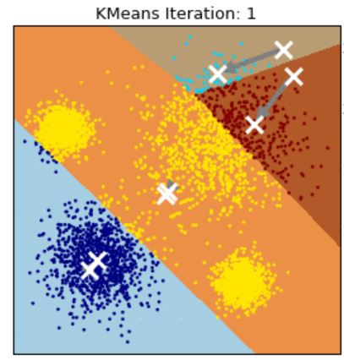
Kmeans 알고리즘
1.Clustering assignment STEP
2.Move centroid STEP
평균점이 J값을 가장 최소화
WHY?
각 centroid에 assign된 값들의 평균점으로 centroid를 이동시킴.
그리고 새로운 중심점에서 가장 가까운 값들을 다시 assign. 이것을 무한반복.
국내 최초 Big Data 연합동아리 BOAZ

Slide 5
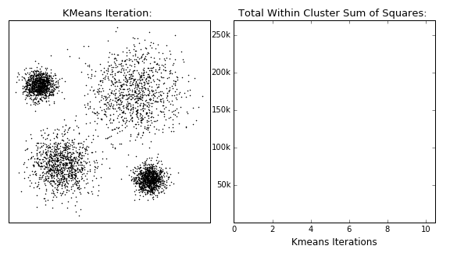
Kmeans 알고리즘
국내 최초 Big Data 연합동아리 BOAZ

Slide 6
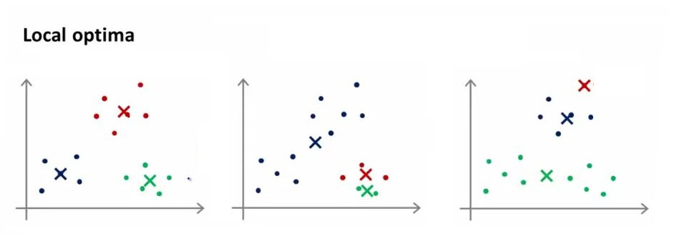
Kmeans 알고리즘
Local optimization 문제
초기 단계에서 중심점 위치를 어떻게 선택하느냐에 따라 결과 달라짐
CASE 1
CASE 2
CASE 3
Kmeans 알고리즘을 반복해서 돌린 후, J값이 가장 작아지는
초기 중심점 위치를 선택
국내 최초 Big Data 연합동아리 BOAZ

Slide 7
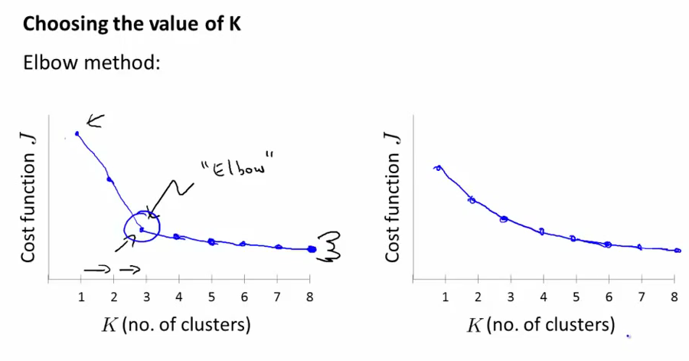
J
Kmeans 알고리즘
몇 개의 클러스터를 만들 것인가?
팔꿈치 有
팔꿈치 無
국내 최초 Big Data 연합동아리 BOAZ

Slide 8
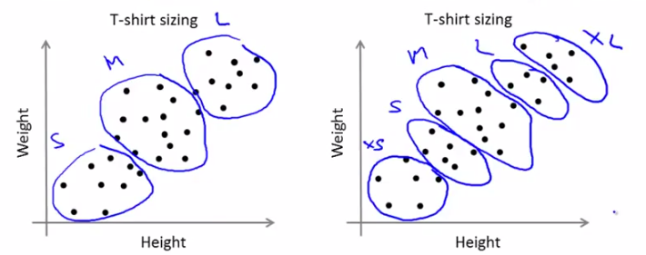
J
Kmeans 알고리즘
몇 개의 클러스터를 만들 것인가?
목적에 따라 달라질 수 있다.
국내 최초 Big Data 연합동아리 BOAZ

Slide 9
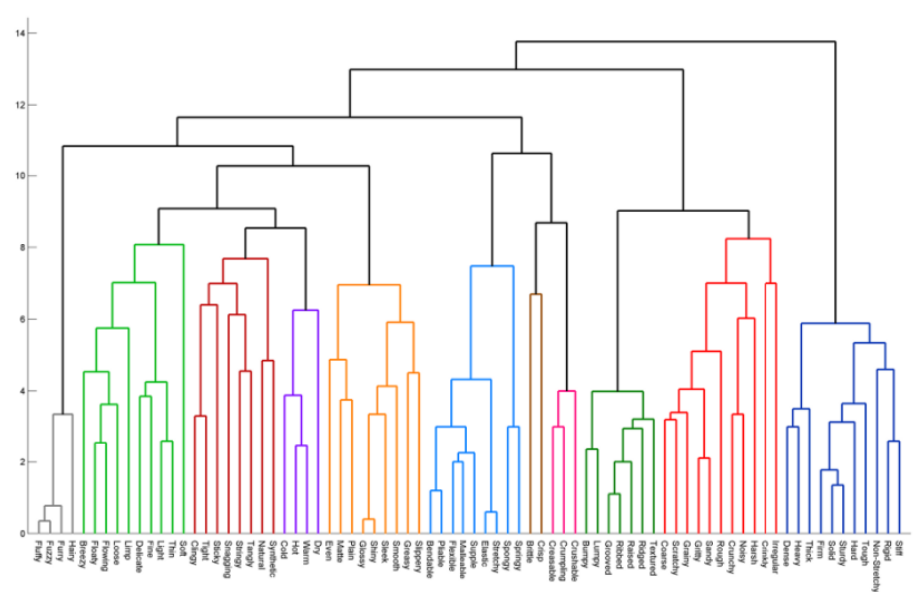
J
계층 군집화
덴드로그램
최종 군집
높은 단계
낮은 단계
국내 최초 Big Data 연합동아리 BOAZ

Slide 10
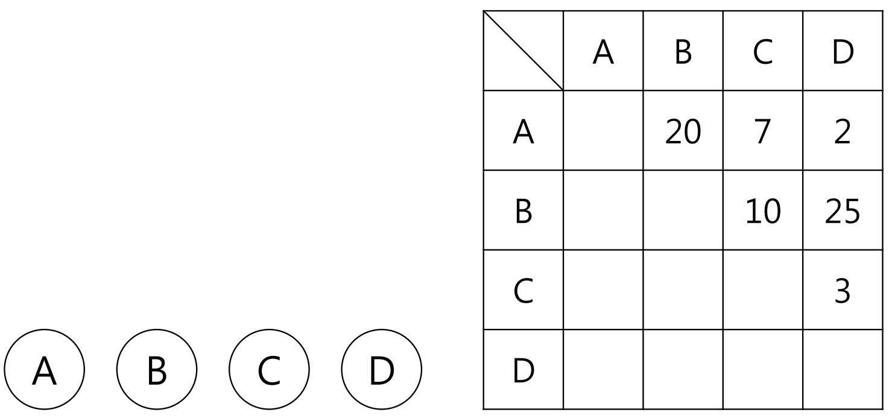
J
계층 군집화
국내 최초 Big Data 연합동아리 BOAZ

Slide 11
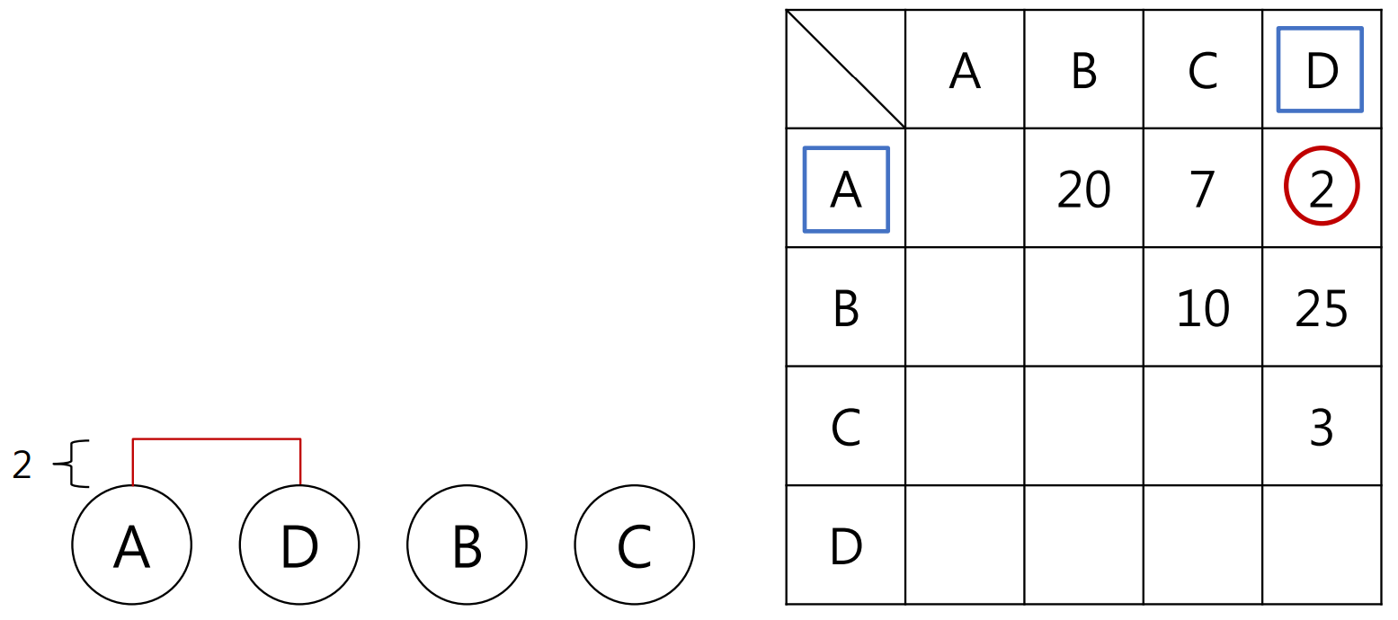
J
계층 군집화
국내 최초 Big Data 연합동아리 BOAZ

Slide 12
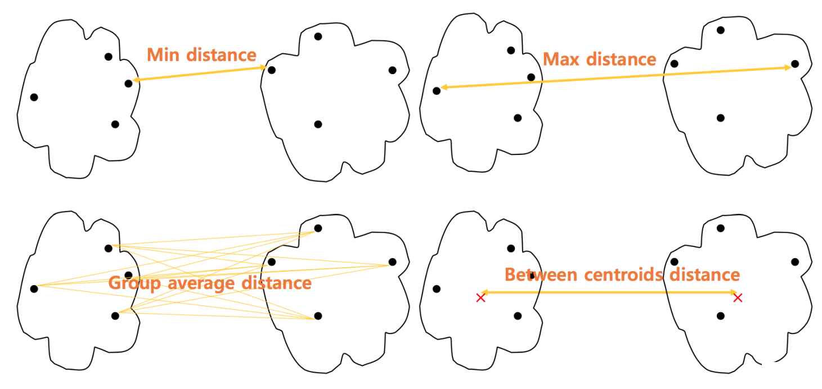
J
계층 군집화
국내 최초 Big Data 연합동아리 BOAZ

Slide 13
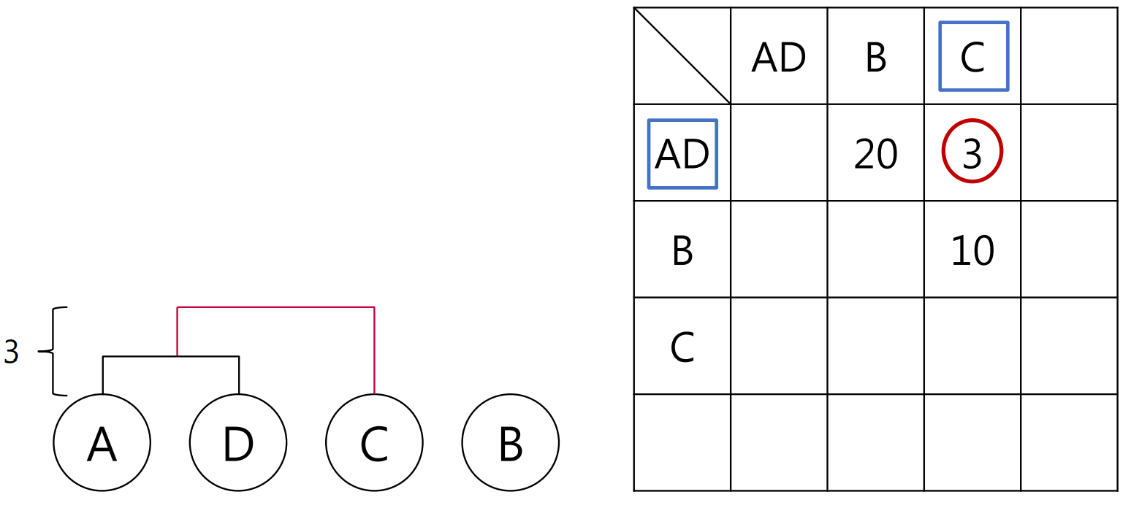
J
계층 군집화
국내 최초 Big Data 연합동아리 BOAZ

Slide 14
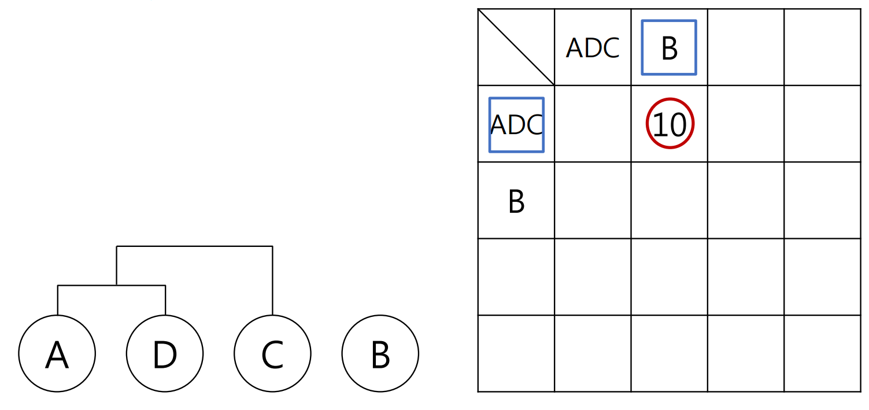
J
계층 군집화
국내 최초 Big Data 연합동아리 BOAZ

Slide 15
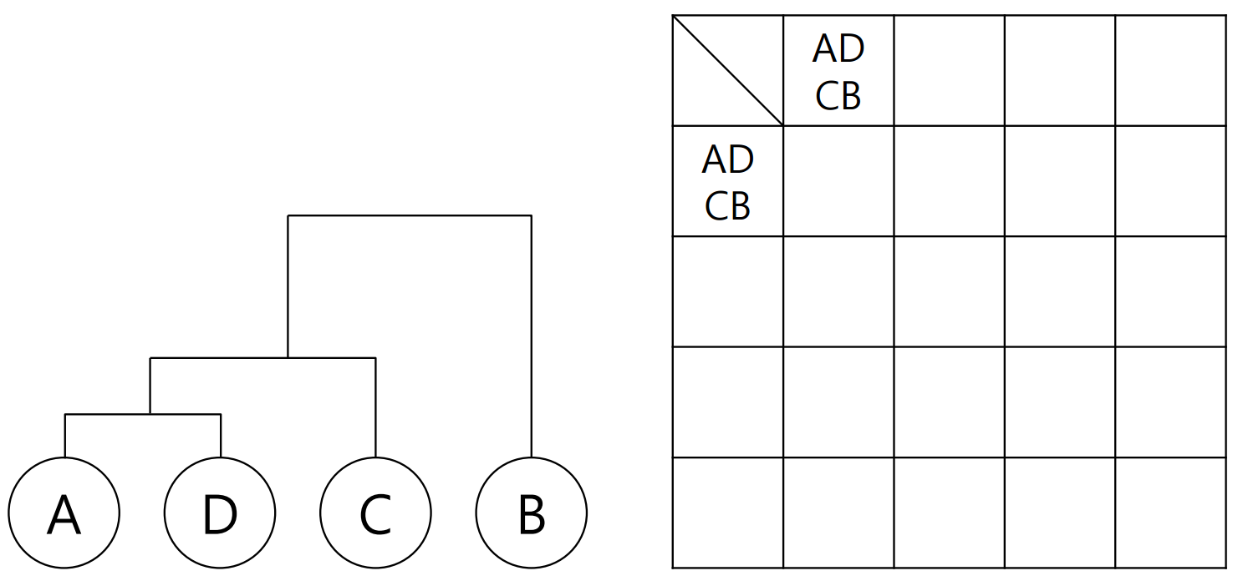
J
계층 군집화
국내 최초 Big Data 연합동아리 BOAZ

Slide 16
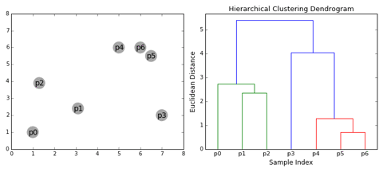
J
계층 군집화
국내 최초 Big Data 연합동아리 BOAZ

Slide 17
J
Kmeans와 계층 군집 같이 활용하는 법
계층 군집을 통해 kmeans의 Local optimization 해결
계층 군집화를 통해 좋은 초기 군집을 얻기
Kmeans 돌리기
1.Kmeans를 굳이 많이 돌려가며 최적값을 찾을 필요가 없다
2.데이터 수가 많아서 계층 군집화 힘들 때는 샘플을 뽑아서 시행
국내 최초 Big Data 연합동아리 BOAZ

Slide 18
J
Kmeans와 계층 군집 같이 활용하는 법
계층 군집을 통해 kmeans의 군집수 결정
데이터 군집들의
계층 구조를 확인후
합리적으로
군집수 결정
계층 군집 시각화
국내 최초 Big Data 연합동아리 BOAZ

Slide 19
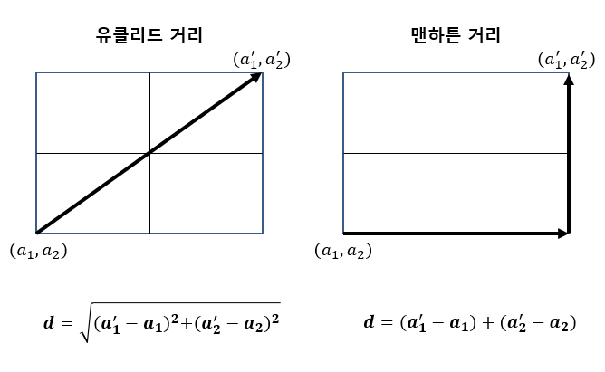
J
군집화에 사용되는 거리들
데이터의 차원이 클 때는 맨하탄 거리를 이용하여 군집화
맨하탄 거리는 각 특성들을 더한 절대거리를 구해준다
국내 최초 Big Data 연합동아리 BOAZ

Slide 20
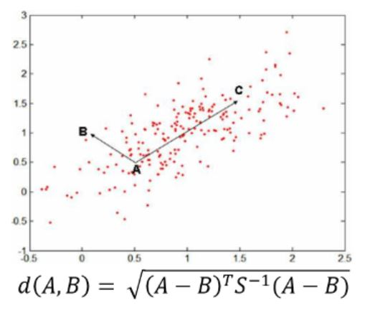
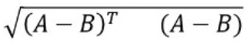
J
군집화에 사용되는 거리들
마할라노비스 거리 = 변수들 간의 공분산을 고려한 거리
공분산행렬 변환의
역변환을 취해줌
공분산행렬의 역행렬
역변환을 취해주게 되므로 C방향에 있는 데이터들의 거리가 보다 많이 줄어든다
따라서 C방향에 있는 데이터들의 거리가 실제보다 가깝게 처리
유클리드 거리
국내 최초 Big Data 연합동아리 BOAZ

Slide 21
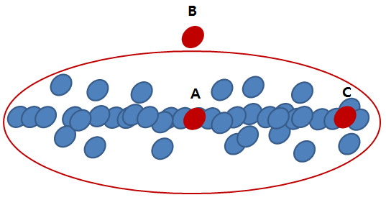
J
군집화에 사용되는 거리들
마할라노비스 거리 = 변수들 간의 공분산을 고려한 거리
국내 최초 Big Data 연합동아리 BOAZ

Slide 22
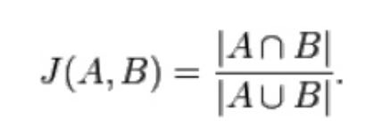
J
군집화에 사용되는 거리들
자카드 거리
자카드 유사도
자카드 거리 = 1 – 자카드 유사도
국내 최초 Big Data 연합동아리 BOAZ

Slide 23
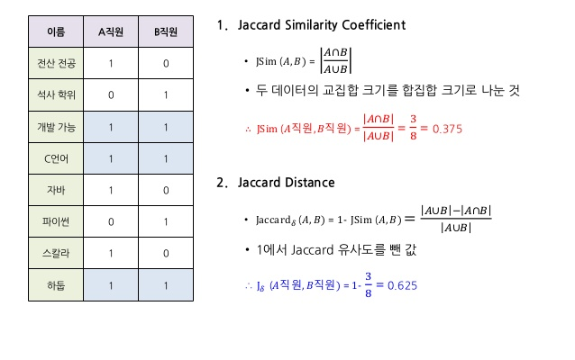
J
군집화에 사용되는 거리들
자카드 거리
국내 최초 Big Data 연합동아리 BOAZ

Slide 24
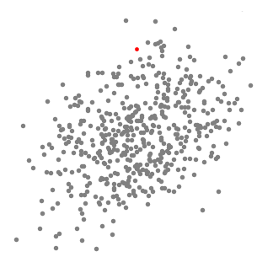
J
그 외 기법들 – Mean-shift
Kmeans와 달리 일정한 크기의 원 반경을 정하고, 그 안에 들어온 데이터들 만을 고려.
원(슬라이딩 윈도우)을 이동시키는 방법은 Kmeans와 같이 반경 안에 속한 데이터들의 평균 지점으로 이동시킴.
국내 최초 Big Data 연합동아리 BOAZ

Slide 25
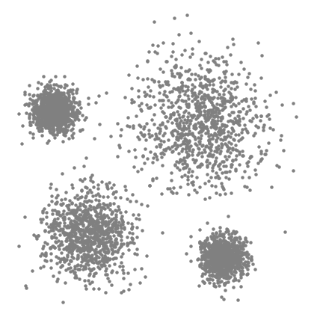
J
그 외 기법들 – Mean-shift
다수의 슬라이딩 윈도우들을 균일하게 배치.
모든 슬라이딩 윈도우들이 각 군집에 모일 때까지 알고리즘 진행.
각 군집의 중심점들이 정해지면 가장 가까운 데이터들을 각 중심점에 assign
국내 최초 Big Data 연합동아리 BOAZ

Slide 26
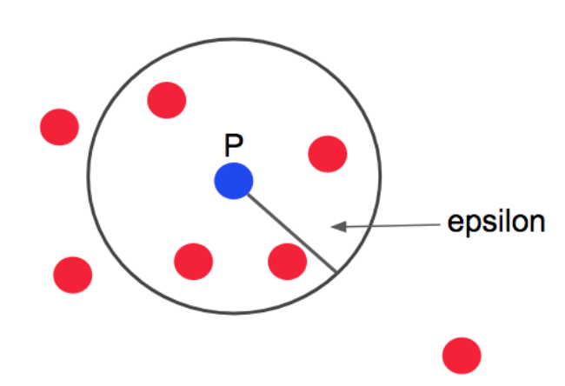
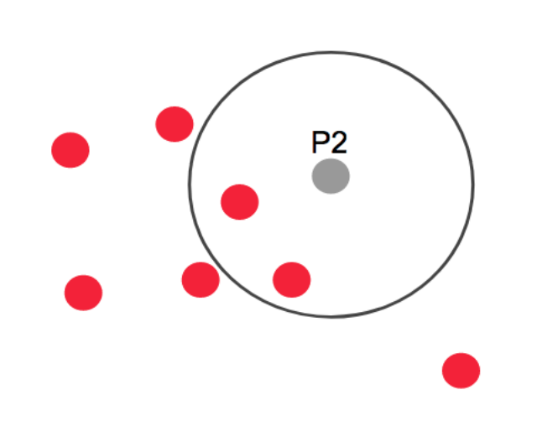
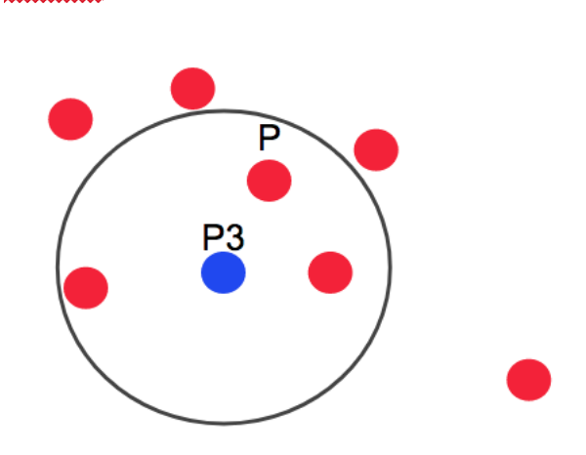
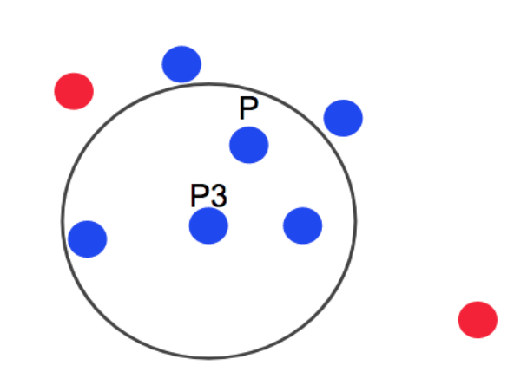
J
그 외 기법들 – DBSCAN
minPts = 4
코어 포인트
경계 포인트
1
2
코어 포인트끼리 만남
3
4
노이즈
같은 군집
국내 최초 Big Data 연합동아리 BOAZ

Slide 27

J
그 외 기법들 – DBSCAN

